Slide 1
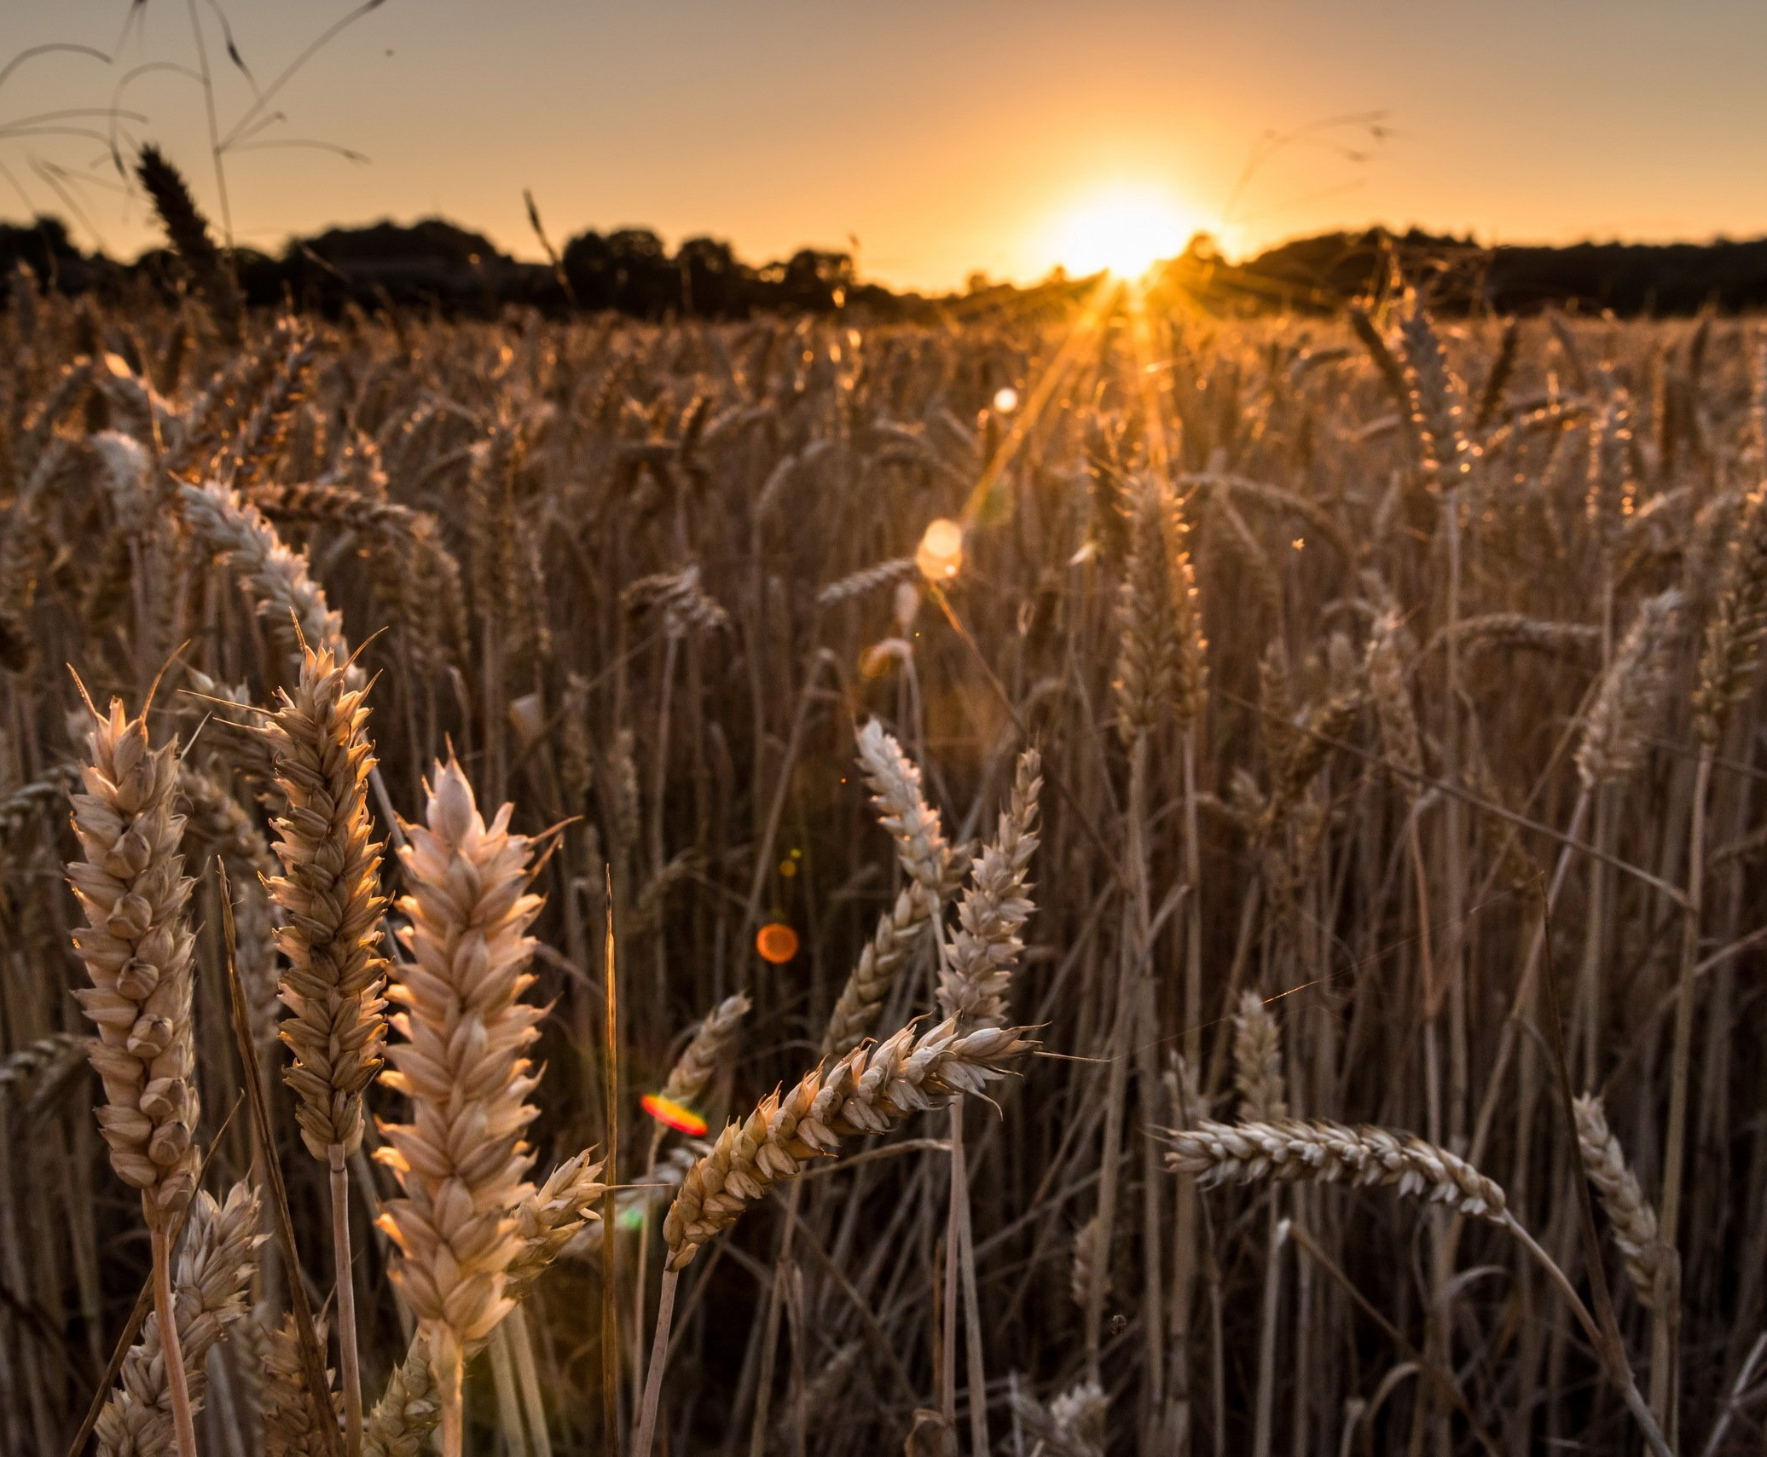

Умное хранение зерновых культур
ЗерноСейф

Slide 2

Цель нашего проекта совершенствование технологий в хранении зерна в европейской части России с помощью модернизированной систем.
Основные задачи
Грамотная организация хранения и перемещения зерновых культур;
Обеспечение приемки, отгрузки и сохранности зерна;
Обеспечение непрерывной работы склада.

Slide 3

Актуальность
Благодаря рекордному урожаю прошлого года, в 2023 год Россия вошла с такими же рекордными запасами зерновых и зернобобовых на уровне 31,7 млн т, что более чем вполовину превышает показатель предыдущего года. Запасы пшеницы увеличились на 59,6% до 22,1 млн т. санкции существенно скорректировали географию экспорта, лишив российских зернотрейдеров традиционных рынков сбыта, из-за чего сложился существенный дисбаланс в использовании зернохранилищ

Slide 4


Наши клиенты
хозяйствующие субъекты (юридические лица и хозяйственные предприниматели), осуществляющие производство сельскохозяйственной продукции
хозяйствующие субъекты, закупающие зерно для последующей переработки и не имеющие собственных мощностей для хранения

Slide 5
Конкуренты
01
02
03
04
05
«ПАВЛОВСКИЙ ЭЛЕВАТОР»
«УМАНСКИЙ ЭЛЕВАТОР»
«ЛАДОЖСКИЙ ЭЛЕВАТОР»
«РОВНЕНСКИЙ ЭЛЕВАТОР»
«СТЕПНЯНСКИЙ ЭЛЕВАТОР»

Slide 6
Бизнес модель
Проблема клиента: высокая стоимость услуг; недостаток мощностей для хранения зерна; некачественная очистка зерна; высокая влажность Отсутствие; фитосанитарной обработки | Решение проблемы: решается проблема места хранения (так как мы готовы предложить место для 15 тысяч тонн); положительная ценовая политика; особый подход к хранению на основе работы с CO2 | Уникальность предложения: Мы предлагаем уникальный подход к хранению зерна, объединив элеватор с зерноскладом в одно целое. ЗерноСейф предоставляет выгодные условия хранения, а именно: надежность; большие сроки хранения; автоматизация технологических процессов; системы вентилирования, а также й контроль качества зерна | Конкурентные преимущества: стоимость услуг использование WMS-системы для хранения зерна использование углекислого газа для обработки и хранения зерна автоматизация всего процесса использование СВЧ-облучения
Потребительские сегменты: хозяйствующие субъекты осуществляющие производство сельскохозяйственной продукции; хозяйствующие субъекты, закупающие зерно для последующей переработки и не имеющие собственных мощностей для хранения | Существующие альтернативы: Элеватор; Технология хранения в рукавах ; Силосы; Зерносклады | Каналы сбыта: контекстная реклама, а также работа с поисковой выдачей; заключение договоров с крупными игроками в этих отраслях; сарафанное радио; развитие нашего сайта; обзвон потенциальных клиентов | Unit экономика Стоимость привлечения одного клиента– 150000 руб., есть наличие одного клиента, привлечение каждого следующего 100000 руб. •Выручка на одного клиента = 67 885 000,00 руб. (при полном цикле оказания услуг за период 6 мес.) •Прибыль на одного клиента в год = 33727600 руб. (при полном цикле оказания услуг за период 6 мес.) •Жизненная ценность одного клиента = 4-5 лет

Slide 7

Неисправность оборудования
Технологические риски
Низкая урожайность пшеницы
Проблемы с электричеством
решением станет сеть бесперебойников, а также наличие дополнительных мощностей

Slide 8
Инвестиции
Название элемента | Кол-во | Цена за одну | Всего
Земля | - | - | 2 500 000,00
Склад (100/100/8,5 м, сэндвич панели, ворота, особенности фундамента) | - | - | 50 000 000,00
Капсула | 4 | 4 457 800,00 | 17 831 200,00
Дно капсулы | 4 | 1 500 000,00 | 6 000 000,00
Надкапсульный бункер | 1 | 5 000 000,00 | 5 000 000,00
Стоимость лаборатории | - | - | 5 004 717,00
Работы для изготовления капсулы | - | - | 3 000 000,00
WMS Акселот | 1 | 7 000 000,00 | 7 000 000,00
ERP | 1 | 1 500 000,00 | 1 500 000,00
Обустройство лаборатории | 1 | 1 000 000,00 | 1 000 000,00
Углекислый газ (20 тонн сжиженный) |  |  | 1 100 000,00
Всего |  |  | 97 435 917,00

Slide 9
Инвестиции
Оборудование | Кол-во | Цена за одну | Всего
Датчик температуры WILE 651L | 100 | 9 200,00 | 920 000,00
Датчик тарелочный WILE-253 для измерения влажности | 100 | 9 200,00 | 920 000,00
Датчик углекислого газа CO2-Z19 для Ballu ONEAIR ASP-200 | 100 | 4 990,00 | 499 000,00
Шнек 77,5 т/ч | 10 | 4 422,00 | 508 530,00
Сепаратор А1-БИС-100, 100 т/ч | 3 | 1 452 726,00 | Лизинг
Конвейерная зерносушилка ASM-AGRO-58 | 3 | 10 000 000,00 | Лизинг
Аэрожелоб | 2 | 500 000,00 | 600 000,00
Конвейер ленточный КЛ-С200(ОЦ)-5 | 2 | 159 000,00 | 318 000,00
Круговой ленточный конвейер | 2 | 300 000,00 | 600 000,00
Аппарат с термонаклейками | 3 | 100 000,00 | 300 000,00
СВЧ-печи | 4 | 800 000,00 | 3 200 000,00
Логистика | - | - | 1 500 000,00
Всего |  |  | 9 765 530,00
Итого 107 201 447 ₽ руб.

Slide 10


Сравнение прайсов
Услуги элеватора |  | Конкуренты
Приемка (руб/тонна) | 90,00 | 95,70
Отпуск (руб/тонна) | 350,00 | 512,11
Хранение*(руб/тонна/мес) | 160,00 | 92,35
Сушка (руб/тонна/%) | 110,00 | -
Очистка (руб/тонна/%) | 55,00 | 58,77
Дополнительная обработка зараженной Продукции(руб/тонна) | 55,00 | 94,45
Переоформление Продукции с карточки Поклажедателя на карточку другого клиента (руб/тонна) | 9,00 | 9,47
Прочие: составление отгрузочной партии (руб/тонна) | 65,00 | -
Переоформление продукции с карточки Поклажедателя сельхозпроизв. на карточку другого клиента (руб./тонна) | 25,00 | 28,22

Slide 11
Персонал
01
02
03
04
05
Директор
Зам-главбух
Оператор
Начальник лаборатории
Лаборант
 | Оклад | С премией | Налог | После налогообложения | Отчисления | ФОТ | Кол-во | Итог
Директор | 130 000,00 | 150 000,00 | 19 500,00 | 130 500,00 | 45 300,00 | 195 300,00 | 1 | 195 300,00
Зам - главбух | 90 000,00 | 110 000,00 | 14 300,00 | 95 700,00 | 33 220,00 | 143 220,00 | 1 | 143 220,00
Оператор | 55 000,00 | 70 000,00 | 9 100,00 | 60 900,00 | 21 140,00 | 91 140,00 | 4 | 364 560,00
Начальник лаборатории | 120 000,00 | 140 000,00 | 18 200,00 | 121 800,00 | 42 280,00 | 182 280,00 | 1 | 182 280,00
Лаборант | 70 000,00 | 85 000,00 | 11 050,00 | 73 950,00 | 25 670,00 | 110 670,00 | 3 | 332 010,00
Итого | оклад | с премией | налог | После налогообложения | отчисления | Фот | количество | 1 217 370,00

Slide 12
Прайс лаборатории
Наименование анализа | Расценка одного образца
Определение протеина | 350,00
Определение натуры | 100,00
Определение количества и качества клейковины | 500,00
Определение числа падения | 600,00
Определение стекловидности | 130,00
Определение сорной и зерновой примеси | 170,00
Определение содержания зерен поврежденных клопом-черепашкой | 120,00
Определение типового состава | 80,00

Slide 13
Прайс лаборатории
Наименование анализа | Расценка одного образца
Определение количества проросших зерен | 140,00
Определение влажности | 150,00
Определение запаха и цвета | 50,00
Определение зараженности вредителями | 55,00
Определение содержания вредной примеси | 160,00
Определение фузариозных зерен | 205,00
Технический анализ пшеницы | 1 400,00

Slide 14
Расчеты
Окупаемость
Амортизация
2,19
3 026 508 ₽
MPV
ТБ
107 201 447₽
1,04
Рентабельность
IRR
PI
NPV
46%
32%
45,59
114 840 948 ₽

Slide 15
Unit Экономика
Стоимость привлечения одного клиента– 150000 руб., есть наличие одного клиента, привлечение каждого следующего 100000 руб.
Выручка на одного клиента = 67 885 000,00 руб. (при полном цикле оказания услуг за период 6 мес.)
Прибыль на одного клиента в год = 33727600 руб. (при полном цикле оказания услуг за период 6 мес.)
Жизненная ценность одного клиента = 4-5 лет

Slide 16
Налоги и чистая прибыль
Выручка (мес) | 11 314 166,67 ₽
Расходы (мес) | 5 344 958,00 ₽
Амортизация (мес) | 252 209,07 ₽
Операционная прибыль (мес) | 5 969 208,67 ₽
НДС (мес) | 1 193 841,73 ₽
Облагаемая прибыль | 4 775 366,93 ₽
Налог | 955 073,39 ₽
Чистая прибыль (мес) | 4 072 502,62 ₽
Год | 48 870 031,42 ₽
Налог составляет 20%

Slide 17
ПЛАН ДАЛЬНЕЙШЕГО РАЗВИТИЯ СТАРТАП-ПРОЕКТА
1 | Создание собственной сырьевой базы (выращивание зерновых)
2 | Наращивание мощностей хранения (повышение емкости зернохранилища
3 | Строительство цеха по глубокой переработке зерна (пшеницы) в продукты с более высокой добавленной стоимостью.
Notes:
Анализ современного состояния отрасли хранения зерна показал, что при ежегодном увеличении урожайности и объемов производства зерновых культур возникает острая необходимость в увеличении мощностей хранения.
Выгодным путём решения данного вопроса является строительство зернохранилища, что внесет огромный вклад в развитие экономики страны.
Важнейшим фактором и путем повышения экономической рентабельности ЗерноСейфа является дальнейшее увеличение урожайности зерновых культур, прежде всего, пшеницы.
Увеличение урожайности оказывает влияние не только на увеличение валовых сборов, но и на экономическую эффективность: производительность труда, себестоимость, а, следовательно, и на прибыль.

Slide 18
Команда стартап-проекта
Лидер стартап-проекта | U1109845 id 3416096 Бычков Дмитрий Анатольевич +79164473812 aavgust40@gmail.com
№ | Unti ID | Leader ID | ФИО | Роль в проекте | Телефон, почта | Должность (при наличии) | Опыт и квалификация (краткое описание)
1 | U1109877 | Id 3414575 | Джетенов Максим Николаевич | Менеджер, аналитик | +79250287746 MaxDjetenov2002@mail.ru | - | Работа с розничными продажами
2 | U1112079 | Id 3373024 | Иванова Светлана Сергеевна | Администратор, маркетолог | +79582343689 sveta_ivanova03@mail.ru | - | Работа с розничными продажами

Slide 19

QR CODE проекта

Slide 20
ЭЛЕКТРОННЫЙ АДРЕС smartstorage@yandex.ru
НОМЕР ТЕЛЕФОНА
+7 (916) 447-38-12
Контактная информация

